Slide 1
1차 강의평가 입력 절차 [학 생 용]

Slide 2
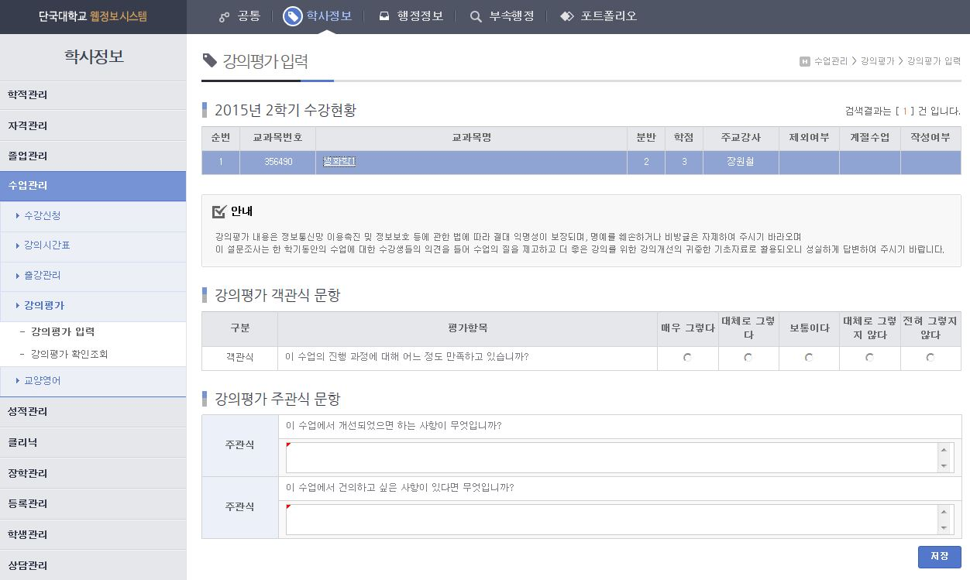
[경로] 대학 홈페이지 PORTAL(포털) ☞ 로그인 ☞ 웹정보 ☞ 강의평가 ☞ 강의평가 입력

